Slide 1
가음동성당 ME도입 20주년 기념 및 전체피정
[ 조장 워크샵 ]
- 행사 일정 : 15/6/20(토) ~ 21(일)
- 행사 장소 : 거제 일원 ( 관광농원 / KT수련관 )
- 프로그램 : 사랑의 언어 / 20주년 행사

Slide 2
회의 순서
1. 20주년 기념 포스터 제작여부 결정
2. 장소선정 ( 답사 및 예약 )
3. 프로그램 진행 (사랑의 언어)
4. 20주년 기념식 - 연회
5. 뒷풀이 - 준비물
6. 세부 프로그램
7. 단체 준비물

Slide 3
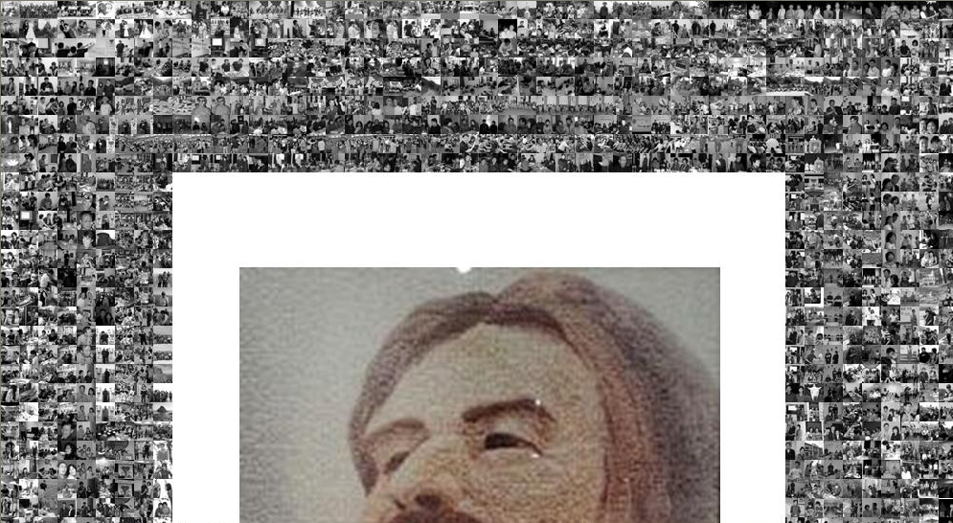
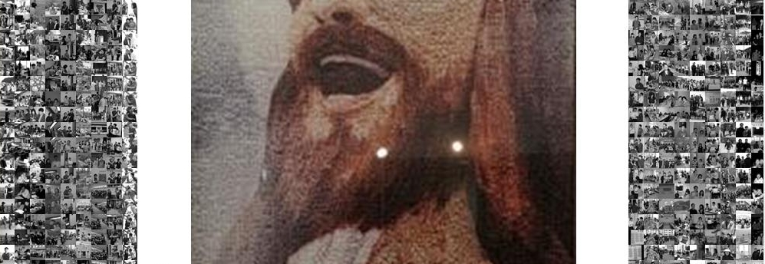
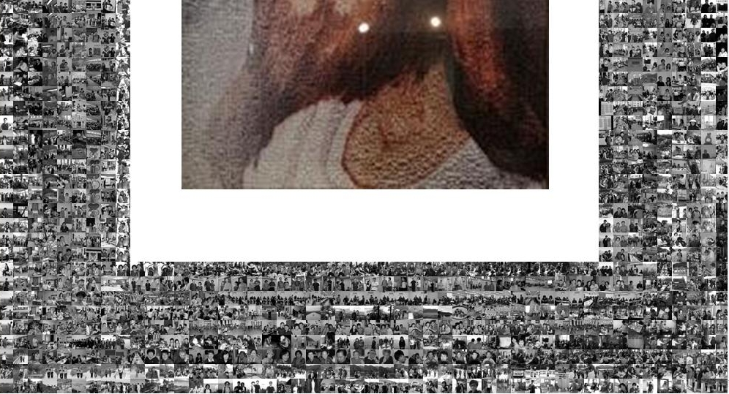
ME도입 20주년 기념
포스터 제작
실사출력
[흑백사진]
*행사용
- 1m x 1.2m
*기념 지급품
- 60 x 80 cm
실사 출력비 발생
액자비 (O / X)

Slide 4
회의 순서
1. 20주년 기념 포스터 제작여부 결정
2. 장소선정 ( 답사 및 예약 )
3. 프로그램 진행 (사랑의 언어)
4. 20주년 기념식 - 연회
5. 뒷풀이 - 준비물
6. 세부 프로그램
7. 단체 준비물

Slide 5
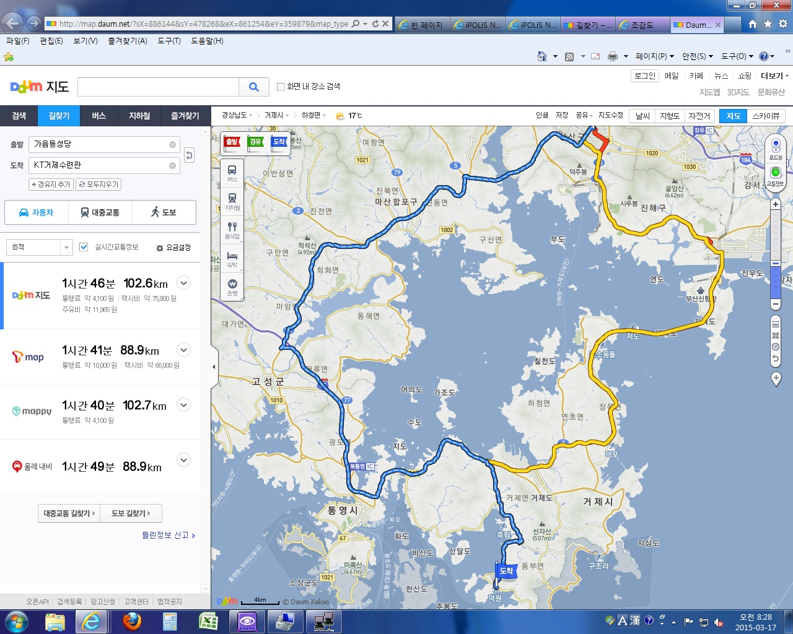

Slide 6
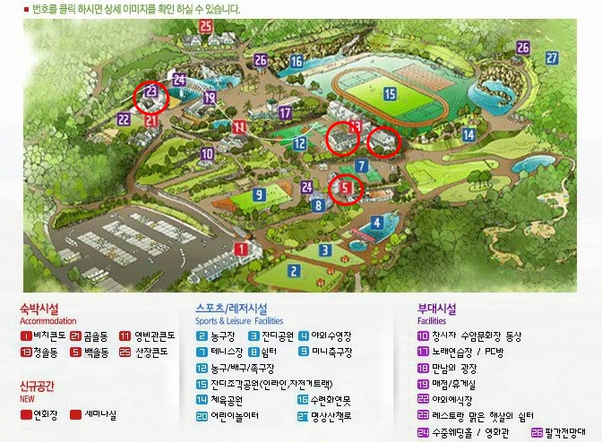

Slide 7
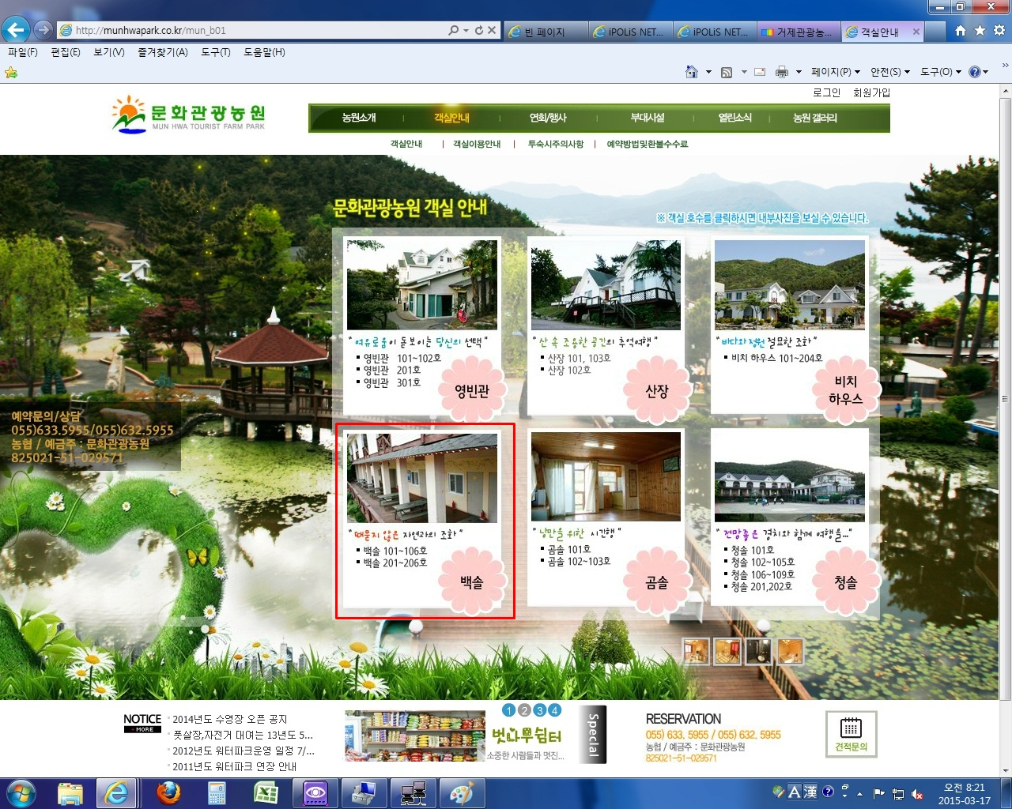

Slide 10
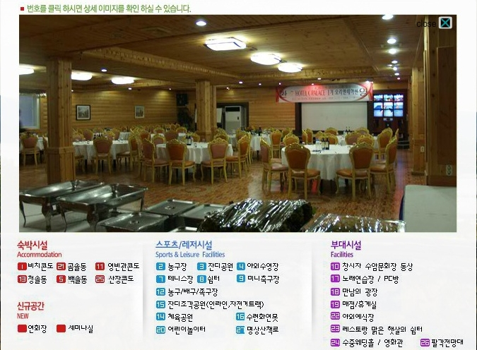

Slide 12
회의 순서
1. 20주년 기념 포스터 제작여부 결정
2. 장소선정 ( 답사 및 예약 )
3. 프로그램 진행 (사랑의 언어)
4. 20주년 기념식 - 연회
5. 뒷풀이 - 준비물
6. 세부 프로그램
7. 단체 준비물

Slide 13
사랑의 언어 (교구 봉사자 부부)
일 | 시 간 | 장 소 | 준비물
20일 (토) | 11:00~12:00 (1HR) | 세미나실 | 노트북 , 간식 음료
 | 12:00~13:00 (1HR) | 별도준비 | 점심메뉴 별도준비
 | 13:00~17:00 (4HR) | 세미나실
 | 16:00~21:00 (5HR) | 연회장 | 연회장 (기념행사)
21일 (일) | 08:00~09:00 (1HR) | 식당 | 식당
 | 09:00~12:00 (3HR) | 세미나실
 | 12:00~13:00 (1HR) | 식당 | 식당
 | * 담당자 : (봉사자 연락, 준비물, 각종 셋팅 등) * 노트북 준비(장양섭) , 냉온수기 설치요구(농원) * 세미나실 뒤: 간식 및 음료 준비 (과자류, 사탕, 음료수, 녹차, 커피 등)

Slide 14
회의 순서
1. 20주년 기념 포스터 제작여부 결정
2. 장소선정 ( 답사 및 예약 )
3. 프로그램 진행 (사랑의 언어)
4. 20주년 기념식 - 연회
5. 뒷풀이 - 준비물
6. 세부 프로그램
7. 단체 준비물

Slide 15
Me 도입 20주년 기념 연회 (연회장)
일 | 시 간 | 진 행 | 준비물
20일 (토) | 18:00~19:00 (1Hr) | 식 사 | 바베큐 및 식사
 | 19:00~20:00 (1Hr) | 행사준비 | 앰프, 노트북, 빔프로젝터
 | 20:00~21:30 (1.5Hr) | 행사준비
 | 22:00~ | 숙소앞 | 뒷풀이 및 자유시간
 | 담당자 : 총무 부부, 민복기/정정숙 부부, 전면 무대 장식 : 배너, 기념포스터 ?, 현수막 ?, 풍선장식 ? 빔프로젝터 별도준비 : 앰프, 노트북(반주기 포함) – 농원앰프에 연결 연회장 - 22시 (저녁 10시) 까지 사용가능

Slide 16
Me 도입 20주년 기념행사 (연회장)
일 | 시 간 | 진 행 | 준비물
20일 (토) | 19:00~20:00 | 기념행사 | 연혁소개 인사 말씀 (대표부부) 부부소개 10-10 발표 (사전준비 요청- 조별 1부부) 자료영상 시청
 | 20:00~21:30 | 2부행사
 | 진행 : 총무 부부 조별 1부부씩 10-10 발표 사전준비 요청

Slide 17
회의 순서
1. 20주년 기념 포스터 제작여부 결정
2. 장소선정 ( 답사 및 예약 )
3. 프로그램 진행 (사랑의 언어)
4. 20주년 기념식 - 연회
5. 뒷풀이 - 준비물
6. 세부 프로그램
7. 단체 준비물

Slide 18
뒷풀이 (숙소앞) – 자유시간 / 취침
일 | 시간 | 장소 | 준비물
20일 (토) | 22:00 ~ | 숙소앞 | 주류, 음료수, 생수, 안주류, 마른안주 등
 | 담당 :

Slide 19
회의 순서
1. 20주년 기념 포스터 제작여부 결정
2. 장소선정 ( 답사 및 예약 )
3. 프로그램 진행 (사랑의 언어)
4. 20주년 기념식 - 연회
5. 뒷풀이 - 준비물
6. 세부 프로그램
7. 단체 준비물

Slide 20
시 간 | 내 용 | 준비물 | 담당자 | 비 고
3 월 | 장소 사전답사 장소결정 및 예약 기념 포스터 제작? |  | 대표부부 총무부부 조장부부
4 월 | 신부님께 보고, 전체공지 및 연락 미활동중인 ME 가족들 초대여부 ? 방법? 연락? 참가비? |  | 대표, 총무
5 월 | 사전 준비 전체 공지 (우편, 문자메세지)
6 월 | 전체 공지 (문자 메시지) 참가인원 확정
사전 준비 | 교구 봉사자 연락 및 준비사항 협조 포스터 결정되면 제작 및 실사출력 ? 20주년 관련자료 모음 영상 제작 현수막 등 필요시 제작

Slide 21
일 | 내 용 | 준비물 | 담당자 | 비 고
1일전 | 행사 1일전: 전체준비물 준비완료 |  | 총무
 | 조별 차량배정 완료, 행사전날 전체 공지 |  | 조장,총무
 | 교구 봉사자 확인전화 |  | 대표
21일 (토) | 행사당일: 선발대 빨리 출발 (8시 ?) |  | 조장
 | 조별, 개인별로 차량이동 (차량지원비 없슴)
 | 세미나실 준비- 노트북, 빔프로젝터 (관광농원) - 간식 및 음료, 청소, 냉온수기 교구봉사자 지원 | 노트북
 | 연회장 꾸밈-무대 꾸밈? 앰프 연결, 노트북 및 반주기 연결 빔프로젝터 연결 | 빔프로젝터
 | 숙소배정표 (세미나실, 숙소출입문 부착) |  | 총무
 | 주차장 옆 관광농원 입구-배너 2개 세울것 | 배너 2개 | 김완식
 | 사진 촬영(전체) |  | 김해성

Slide 22
일 | 내 용 | 준비물 | 담당자 | 비 고
21일 (토) | 11:00 ~ 12:00 (1hr) | 프로그램 (사랑의 언어) | 봉사자 | 전원참여 유도
 | 12:00 ~ 1:00 (1hr) | 점심 식사 (별도 준비)
 | 1:00 ~ 5:00 (4hr) | 프로그램 (사랑의 언어) | 봉사자
 | 5:00 ~ 6:00 (1hr) | 자유시간, 식사준비
 | 6:00 ~ 7:00 (1hr) | 행사시작, 저녁식사 |  | 복장은 ?
 | 7:00 ~ 8:00 (1hr) | 20주년 행사진행
 | 8:00 ~ 9:30 (1.5hr) | 2부 행사
 | 9:30 ~ 10:00 (0.5) | 정리
 | 10:00 ~ | 뒷풀이, 자유시간, 취침 |  | 숙소앞
22일 (일) | ~ 08:00 | 기상, 세면, 아침산책
 | 08:00 ~ 09:00 (1hr) | 아침 식사 |  | 관광농원 식당
 | 09:00 ~ 12:00 (3hr) | 프로그램 (사랑의 언어)
 | 12:00 ~ 1:00 (1hr) | 점심 식사 |  | 관광농원 식당
 | 1:00 ~ 3:00 (2hr) | 주변관광, 조별 해산

Slide 23
회의 순서
1. 20주년 기념 포스터 제작여부 결정
2. 장소선정 ( 답사 및 예약 )
3. 프로그램 진행 (사랑의 언어)
4. 20주년 기념식 - 연회
5. 뒷풀이 - 준비물
6. 세부 프로그램
7. 단체 준비물

Slide 24
단체 준비물
일 | 준 비 물
공통 | 비상약 (해열진통제, 소화제, 후시딘, 대일밴드 등) 주류(소주, 맥주, 막걸리, 캔맥주) 음료수, 생수 뒷풀이용 안주 (안주류, 과자류, 마른안주) 소모품: 나무젓가락, 수저, 두루마리 대 화장지, 은박접시, 종이컵
20일 (토) | 총무: 교육관련 준비물, A4용지, 볼펜, 빈봉투 (여유있게) 세미나실: 간식, 음료, 커피, 녹차, 냉온수기(관광농원) 점심준비: 메뉴는? 방법은?
21일 (일)

